Slide 1
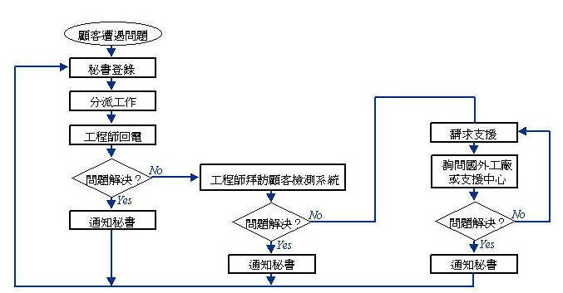
HP客戶服務舊流程
資料來源：惠普公司網站

Slide 2
HP客戶服務舊流程的缺點
1. 工程師經常外出服務顧客，對於顧客問題未必
能即時處理。
2. 由於問題種類甚多，秘書判斷往往難以正確，
以致往往在不同部門之間轉折，費時費事。
3. 交通時間影響生產力甚鉅，尤其是問題不清，
需往返多次時。
4. 工程師各自處理個人問題，團隊處理問題經驗
未能有效累積。
5. 對顧客系統之全盤狀況，缺乏歷史資料
資料來源：惠普公司網站

Slide 3
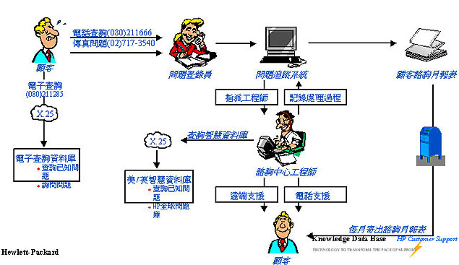
HP客戶服務新流程：資訊科技
資料來源：惠普公司網站

Slide 4

HP客戶服務新流程的成果
1. 縮短顧客等候時間
Avg. Response Time: 1.5hrs→15min.
(6倍改進）
2. 縮短每一問題處理時間
Avg. Resolution Time: 3hrs. →40min.
(4.5倍改進)
3. 提高工程師工作效率
#of calls/day/engineer:2 →10(5倍改進)
4. 提高顧客滿意度
CSS Survey RC satisfaction rate
Consistently > 8.0
資料來源：惠普公司網站

